Slide 1
Неблагоприятные исходы и правовые последствия.
По материалам экспертных заключений Центра независимой экспертизы качества НП ВПМО

Slide 2
НЕЗАВИСИМАЯ МЕДИЦИНСКАЯ ЭКСПЕРТИЗА

Slide 3
Федеральный закон от 21.11.2011 №323-ФЗ
«Об основах охраны здоровья граждан в РФ»
Статья 58.
Граждане имеют право на проведение независимой медицинской экспертизы в порядке и в случаях, которые установлены положением о независимой медицинской экспертизе, утверждаемым Правительством Российской Федерации.
Вступила в силу с 1 января 2015 года

Slide 4
Февраль 2015 г.
первый проект
постановления Правительства РФ
об утверждении положения
о независимой медицинской экспертизе
Основные недостатки:
Не содержит определения независимой медицинской экспертизы
Нет ясности по вопросу критериев независимости
Не установлены требования к экспертной организации
Не сформулированы требования к экспертам

Slide 5
ЦЕЛЬ
Создание на уровне профессионального медицинского сообщества независимой объективной экспертизы для урегулирования конфликтов и между субъектами правоотношений в системе здравоохранения

Slide 6
Роль и место НМЭ в системе медицинских экспертиз
Согласно части 2 Федерального закона «Об основах охраны здоровья граждан в Российской Федерации» от 23.11.2011 № 323-ФЗ, в Российской Федерации проводятся следующие виды медицинских экспертиз:
1) экспертиза временной нетрудоспособности;
2) медико-социальная экспертиза;
3) военно-врачебная экспертиза;
4) судебно-медицинская и судебно-психиатрическая экспертизы;
5) экспертиза профессиональной пригодности и экспертиза связи заболевания с профессией;
6) экспертиза качества медицинской помощи.

Slide 7
Роль и место НМЭ в системе медицинских экспертиз
Экспертиза качества медицинской помощи – это выявление нарушений при оказании медицинской помощи, в том числе оценка своевременности ее оказания, правильности выбора методов профилактики, диагностики, лечения и реабилитации, степени достижения запланированного результата (Федеральный закон «Об основах охраны здоровья граждан в Российской Федерации» от 23.11.2011 № 323-ФЗ, ст.64).

Slide 8

ОРГАНИЗАЦИОННО-ФУНКЦИОНАЛЬНАЯ
МОДЕЛЬ ПРОВЕДЕНИЯ НМЭ В ТЕРРИТОРИАЛЬНЫХ
ПРОФЕССИОНАЛЬНЫХ НЕКОММЕРЧЕСКИХ
ОБЪЕДИНЕНИЯХ

Slide 9
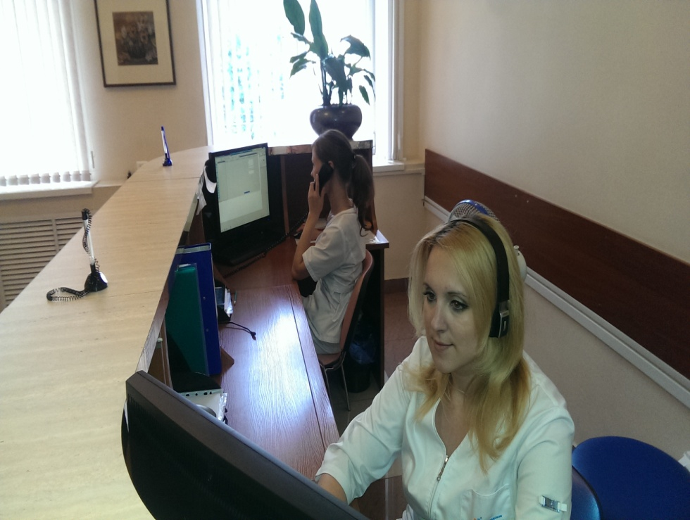
ЦЕНТР НЕЗАВИСИМОЙ МЕДИЦИНСКОЙ ЭКСПЕРТИЗЫ НП «ВРАЧЕБНАЯ ПАЛАТА МОСКОВСКОЙ ОБЛАСТИ»
On-line заявка на сайте www.medpalatamo.ru
Единый Call-центр: +7 (925) 133-11-01

Slide 10
НЕЗАВИСИМАЯ МЕДИЦИНСКАЯ
ЭКСПЕРТИЗА: перспективы развития
Функция урегулирования конфликтов
Заключение НМЭ
Досудебное урегулирование медицинских споров
Функция определения ответственности за дефекты оказания медицинской помощи
Страхование профессиональной ответственности
Возмещение причиненного здоровью пациента вреда
Аналитика и систематизация дефектов оказания медицинской помощи
Функция управления качеством медицинской помощи
Совершенствование непрерывного медицинского образования
Повышение качества оказания медицинской помощи
Профилактика дефектов оказания медицинской помощи

Slide 11
ВОЗМОЖНОСТЬ ИСПОЛЬЗОВАНИЯ ЗАКЛЮЧЕНИЯ НМЭ В ГРАЖДАНСКОМ И УГОЛОВНОМ СУДОПРОИЗВОДСТВЕ
Действующее процессуальное законодательство РФ предусматривает возможность воспользоваться в ходе судебного разбирательства консультацией специалиста (ст.188 ГПК РФ, ст.50 КАС РФ, ст.58 УПК РФ).
Профессиональная организация, имеющая лицензию на экспертизу качества медицинской помощи и сертифицированных специалистов в составе экспертной комиссии, обладает законным правом выступать в роли специалиста в суде.
В уголовном процессе заключение Комиссии по независимой медицинской экспертизе есть не что иное, как письменное доказательство по делу.
В гражданском процессе заключение Комиссии по независимой медицинской экспертизе существенно повышает шансы на объективное рассмотрение дела

Slide 12
ПОЧЕМУ МЫ?
Часть 2 статьи 64 ФЗ-323:
Критерии оценки качества медицинской помощи формируются по группам заболеваний и состояний на основе соответствующих порядков оказания медицинской помощи, стандартов медицинской помощи и КЛИНИЧЕСКИХ РЕКОМЕНДАЦИЙ (ПРОТОКОЛОВ ЛЕЧЕНИЯ) ПО ВОПРОСАМ ОКАЗАНИЯ МЕДИЦИНСКОЙ ПОМОЩИ, РАЗРАБАТЫВАЕМЫХ И УТВЕРЖДАЕМЫХ В СООТВЕТСТВИИ С ЧАСТЬЮ 2 СТАТЬИ 76 настоящего Федерального закона.
Если профессиональное сообщество разрабатывает клинические рекомендации, следовательно, оно же вправе давать экспертную оценку!

Slide 13
ВОПРОСЫ НМЭ, ТРЕБУЮЩИЕ
ПРАВОВОГО РЕГУЛИРОВАНИЯ
Проблемы | Возможное решение
Отсутствие Положения, определяющего порядок проведения НМЭ (ст.58 ФЗ-323 «Об основах охраны здоровья граждан в РФ») | Внесение изменений в ст.58 и ст.76 ФЗ-323: передача функции НМЭ профессиональным некоммерческим организациям (их ассоциациям и союзам)
Закон устанавливает только право граждан (физических лиц) на НМЭ | Внесение изменений в ст.58 ФЗ-323: Медицинские организации как субъект гражданско-правовых отношений в действующей системе здравоохранения должны иметь аналогичное право (внесение изменений в ст.58 ФЗ-323)
Возможность участия представителей судейского сообщества (в отставке) в работе комиссий по НМЭ, создаваемых при некоммерческих профессиональных организациях | ?
Соблюдение врачебной тайны при проведении НМЭ | Внесение изменений в ст.13 ФЗ-323

Slide 14
Методология проведения независимой медицинской экспертизы
1.Концептуальная модель независимой медицинской экспертизы как функции некоммерческих и профессиональных организаций
2.Порядок создания и организации работы ЦНМЭ
Порядок проведения независимой медицинской экспертизы

Slide 15
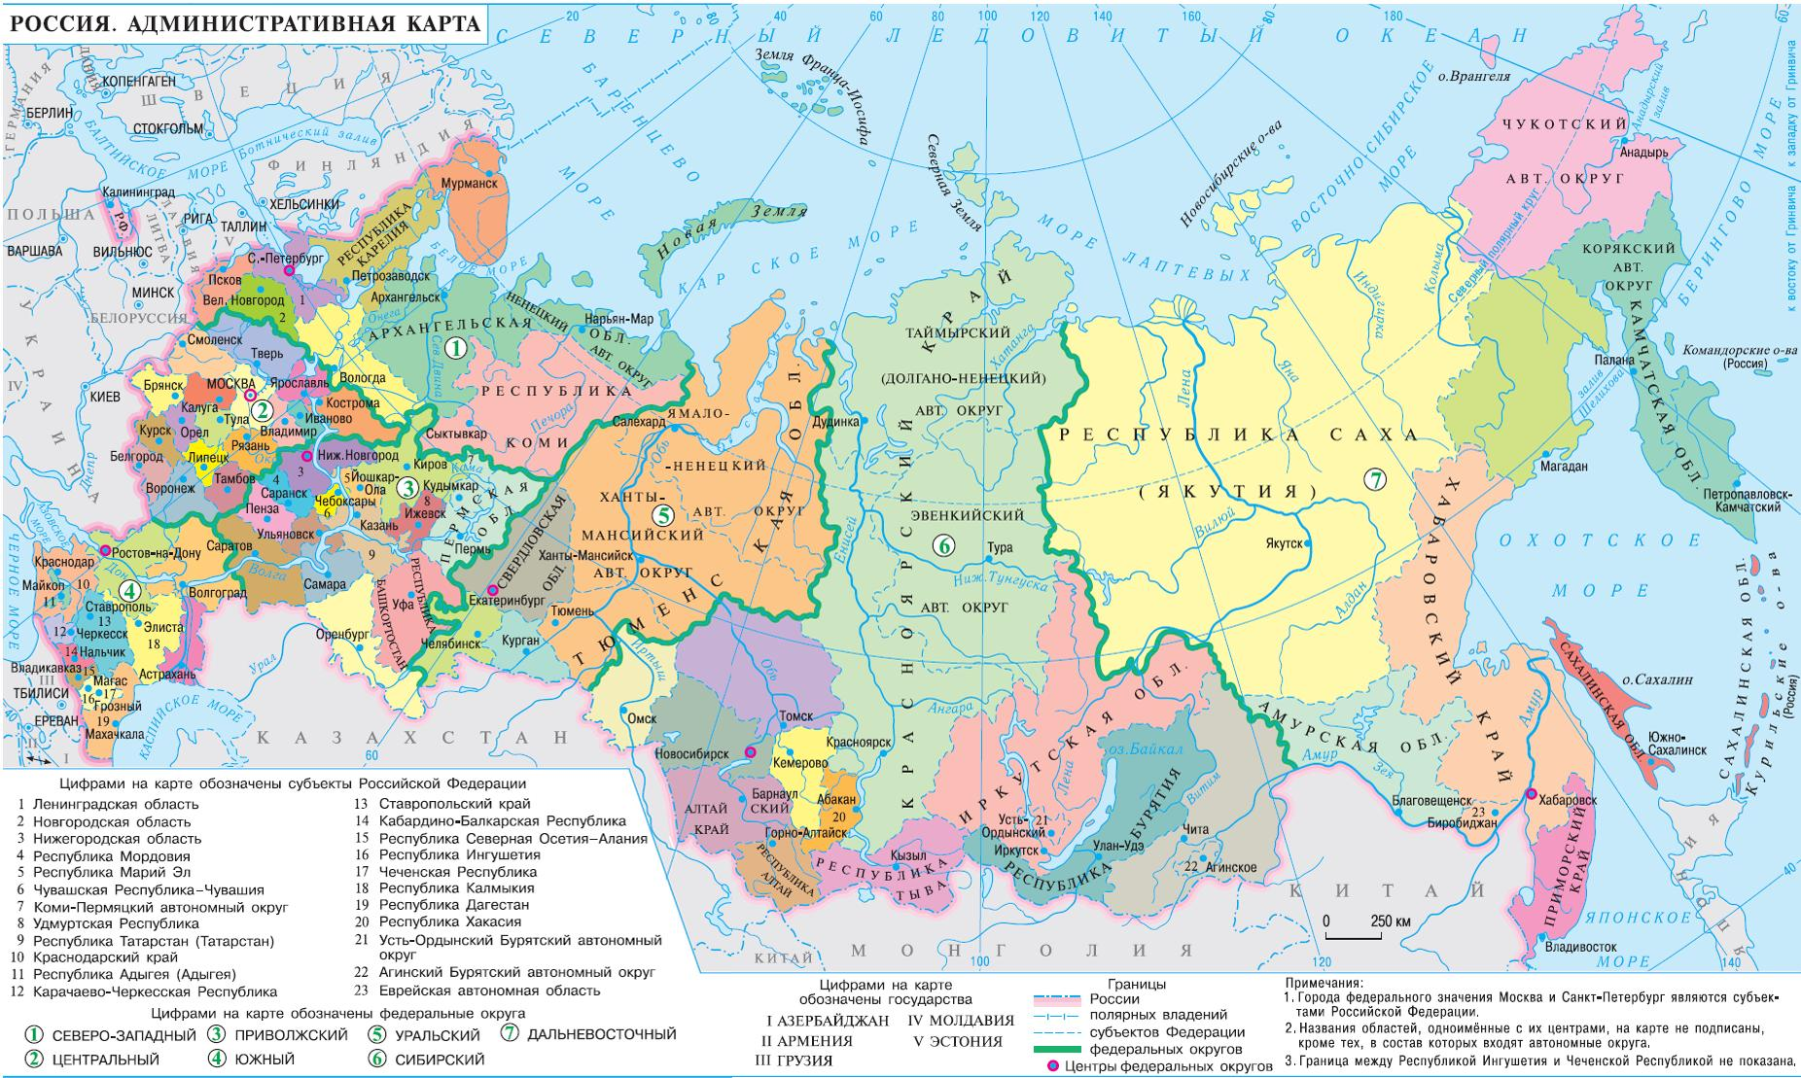


Регионы
Астрахань
Воронеж
Екатеринбург
Иваново
Кострома
Красноярск
Карелия
Калуга
Мурманская обл.
Московская
Нижний Тагил
Омск
Оренбург
Рязань
Саратовская обл.
Тверь
Башкортостан
Татарстан
Югра
Ямал
РРРР

Slide 16

ИТОГИ 2016-2017
Досудебное
Урегулирование
17
Административно –правовая ответственность
Гражданско- правовые отношения
20
УПК
18
КОНСУЛЬТАЦИИ 127
2

Slide 17
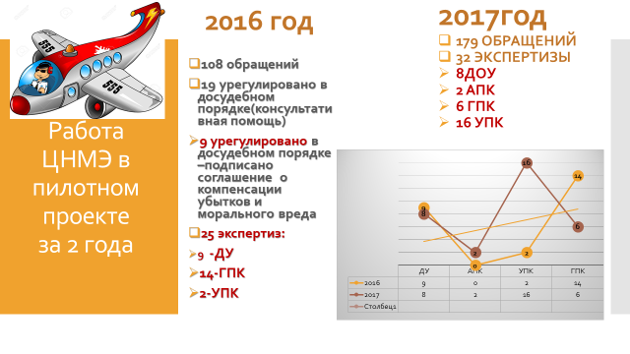

Slide 18

ЭКСПЕРТИЗЫ
ЦНМЭ
В ПРОЦЕСАХ СУДЕБНОГО ПРОИЗВОДСТВА

Slide 19
Дефекты были выявлены всего в 17 случаях (53,2%). Во всех случаях имел место летальный исход
Установлены дефекты медицинской помощи, которые повлияли на исход
12%

Slide 20
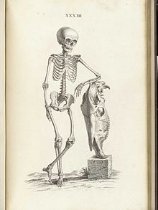
ГРУППА РИСКА
УПК РФ
109Ч2
118 Ч2
293ч2
ХИРУРГИЯ
УПК РФ 109Ч.2
ГПК РФ
МОРАЛЬНЫЙ
ВРЕД
АНЕСТЕЗИОЛОГИЯ
И РЕАНИМАТОЛОГИЯ
УПК РФ
109Ч2
118Ч2
293Ч2
105Ч2
АКУШЕРСТВО И ГИНЕКОЛОГИЯ

Slide 21
Количество произведенных экспертиз по материалам гражданских дел по данным ГБУЗ МО «Бюро СМЭ» в 2007 ‑ 2016 гг.

Slide 22
Методология проведения независимой медицинской экспертизы
1.Концептуальная модель независимой медицинской экспертизы как функции некоммерческих и профессиональных организаций
2.Порядок создания и организации работы ЦНМЭ
Порядок проведения независимой медицинской экспертизы

Slide 23
Процедура проведения.
Организационно-функциональная модель проведения независимой медицинской экспертизы.
С целью реализации права граждан, предусмотренного частью 3 статьи 58 Федерального закона от 23.11.2011 № 323-ФЗ «Об основах охраны здоро-вья граждан в Российской Федерации», Национальной медицинской палатой была разработана и успешно внедрена в пилотных регионах организационно-функциональная модель проведения независимой медицинской экспертизы,
разработано Положение, которое устанавливает принципы, основания, правила и процедуры проведения независимой медицинской экспертизы в НМП и территориальных профессиональных некоммерческих организациях, входящих в ее состав

Slide 24
Независимая медицинская экспертиза
Объект- медицинская документация, отражающая результаты организации и оказания медицинской помощи в медицинских организациях (первичная унифицированная медицинская документация), а также результаты предыдущих экспертиз.
Субъектами независимой медицинской экспертизы являются: граждане (пациенты, медицинские работники), медицинские организации, эксперты.

Slide 25
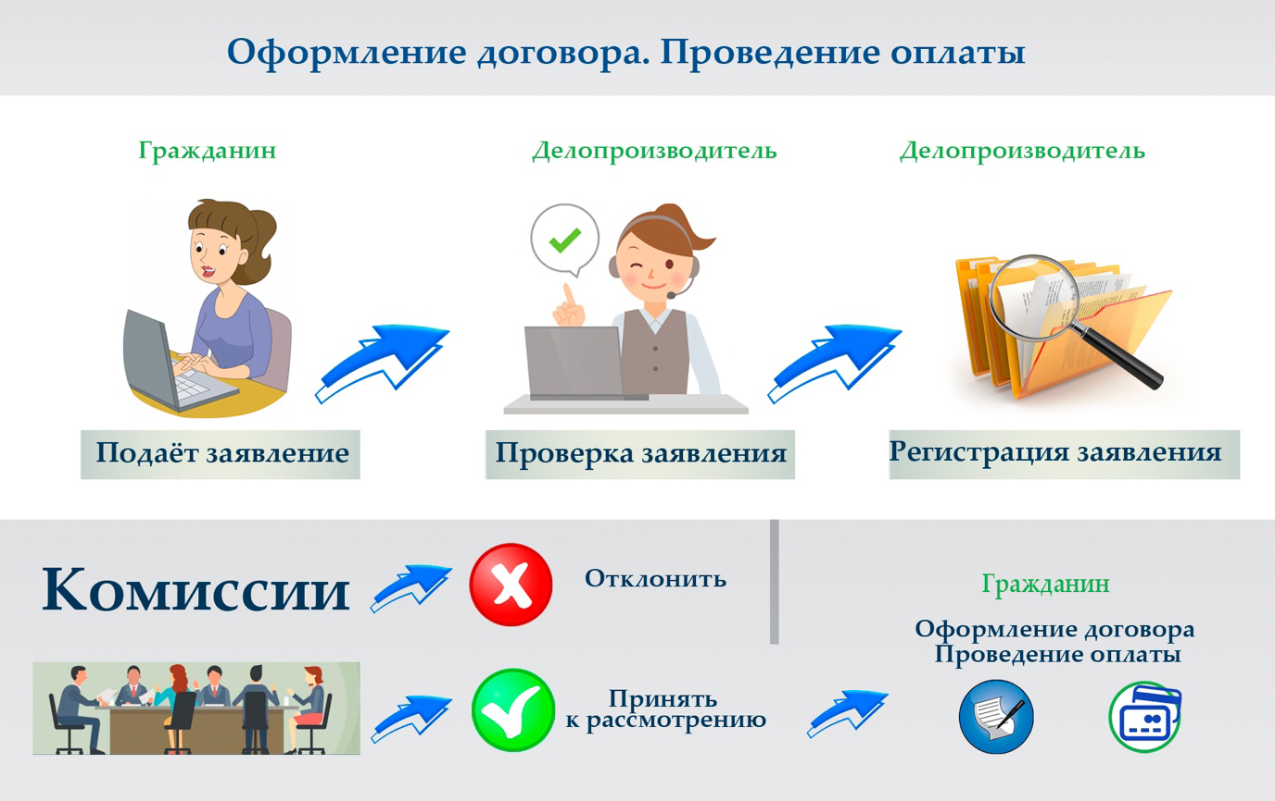

Slide 26


Slide 27


Slide 28
Методология подготовки экспертного заключения
РЕЦЕНЗИРОВАНИЕ ПЕРВИЧНОЙ МЕДИЦИНСКОЙ ДОКУМЕНТАЦИИ ВРАЧАМИ –ЭКСПЕРТАМИ ПО ПРОФИЛЮ РАССМАТРИВАЕМОГО СЛУЧАЯ
КОМИССИОННОЕ РАССМОТРЕНИЕ С ОБЯЗАТЕЛЬНЫМ УЧАСТИЕМ СПЕЦИАЛИСТОВ ПО ПРОФИЛЮ « ОБЩЕСТВЕННОЕ ЗДОРОВЬЕ И ОРГАНИЗАЦИЯ ЗДРАВООХРАНЕНИЯ»
СТАТИСТИЧЕСКИЙ РЕЛИЗ, ОБЗОР НОРМАТИВНО-ПРАВОВОЙ ДОКУМЕНТАЦИИ И СПЕЦИАЛЬНОЙ ЛИТЕРАТУРЫ (КЛИНИЧЕСКИЕ РЕКОМЕНДАЦИИ, МОНОГРАФИИ ПР.)

Slide 29
Роль и место НМЭ в системе медицинских экспертиз
Экспертиза качества медицинской помощи – это выявление нарушений при оказании медицинской помощи, в том числе оценка своевременности ее оказания, правильности выбора методов профилактики, диагностики, лечения и реабилитации, степени достижения запланированного результата (Федеральный закон «Об основах охраны здоровья граждан в Российской Федерации» от 23.11.2011 № 323-ФЗ, ст.64).

Slide 30
КВАЛИФИЦИРУЮЩИЕ ПРИЗНАКИ
Приказ Минздравсоцразвития РФ от 24.04.2008 N 194н (ред. от 18.01.2012) "Об утверждении Медицинских критериев определения степени тяжести вреда, причиненного здоровью человека"
25. Ухудшение состояния здоровья человека, обусловленное дефектом оказания медицинской помощи, рассматривается как причинение вреда здоровью
ЧТО СЧИТАТЬ ДЕФЕКТОМ ?
Дефекты оказания медицинской помощи — неудовлетворительный результат или недостаток в поставке услуг здравоохранения пациенту/потребителю, или нарушение соответ­ствия учрежденной системе менеджмента качества и другим процедурам (международный стандарт ИСО 9001:2000, система менеджемента качества в сфере медицинских услуг).
Критерии качества МП:
Статья 64. Экспертиза качества медицинской помощи
1. Экспертиза качества медицинской помощи проводится в целях выявления нарушений при оказании медицинской помощи, в том числе оценки своевременности ее оказания, правильности выбора методов профилактики, диагностики, лечения и реабилитации, степени достижения запланированного результата.
2. Критерии оценки качества медицинской помощи формируются по группам заболеваний или состояний на основе соответствующих порядков оказания медицинской помощи, стандартов медицинской помощи и клинических рекомендаций (протоколов лечения) по вопросам оказания медицинской помощи, разрабатываемых и утверждаемых в соответствии с частью 2 статьи 76 настоящего Федерального закона.

Slide 31
Серия 50 № 0096
НЕКОММЕРЧЕСКОЕ ПАРТНЕРСТВО
«ВРАЧЕБНАЯ ПАЛАТА МОСКОВСКОЙ ОБЛАСТИ»
ЗАКЛЮЧЕНИЕ КОМИССИИ
ЦЕНТРА НЕЗАВИСИМОЙ ЭКСПЕРТИЗЫ
КАЧЕСТВА МЕДИЦИНСКОЙ ПОМОЩИ
«14» июня 2018 года г. Москва
В адрес Президента Союза «Национальная медицинская палата» Рошаля Л.М. обратился адвокат Письменская Ю.Н. с просьбой организовать проведение экспертизы качества медицинской помощи в Центре независимой экспертизы качества НП «Врачебная палата Московской области» гр. Капитонову Е.П. в ГБУЗ АО « ОДКБ им. Н.Н. Селищевой».
Материалы для проведения независимой экспертизы качества медицинской помощи представлены адвокатом Письменской Ю.Н. (адвокат Астраханской областной коллегии адвокатов, осуществляющей деятельность в АК «Надежда», регистрационный номер № 30/1020) в целях оказания квалифицированной юридической помощи Макарову В.А., по уголовному делу №1-10/2018 по признакам преступления, предусмотренного ч. 2.ст.109 УК РФ.
.

Slide 32
Комиссия Центра независимой экспертизы НП «Врачебная Палата Московской области» в составе:
Председатель комиссии:
Тихонова Елена Владимировна – руководитель Центра независимой экспертизы качества, доцент кафедры организационно–правового обеспечения медицинской и фармацевтической деятельности факультета усовершенствования врачей ГБУЗ МО МОНИКИ им. М.Ф. Владимирского, врач высшей квалификационной категории, кандидат медицинских наук, 18-летний опыт работы в практическом здравоохранении. Имеет подготовку по специальностям: «Педиатрия», «Общественное здоровье и организация здравоохранения», в т.ч. «Экспертиза качества медицинской помощи, «Юриспруденция».
Члены комиссии:
Малютина Людмила Вячеславовна- доцент кафедры неонтологии факультета усовершенствования врачей ГБУЗ МО МОНИКИ им. М.Ф. Владимирского, член Совета Российского общества неонатологов, врач высшей квалификационной категории, кандидат медицинских наук, 26-летний опыт работы в практическом здравоохранении. Имеет подготовку по специальностям: «Неонтология», «Анестезиология и реаниматология».

Slide 33
Права и обязанности специалиста, предусмотренные ст. 58 УПК РФ мне разъяснены и понятны.
Председатель комиссии:
Тихонова Елена Владимировна: ________________________
Члены комиссии:
Сметанин Александр Викторович: _______________________
Малютина Людмила Вячеславовна _______________________

Slide 34
В качестве основного рецензента, специалиста обладающего специальными знаниями, по существу поставленных перед экспертизой вопросов привлечен эксперт из Единого Общероссийского реестра независимых экспертов Союза «Национальная медицинская палата» Кузнецова Наталья Федоровна, заведующая инфекционным отделением, врач-педиатр, врач-инфекционист КГБУЗ «Красноярская детская клиническая больница №1» ОБУЗ врач высшей квалификационной категории, кандидат медицинских наук стаж работы 19 лет.
В качестве консультанта, специалиста обладающего специальными знаниями, по существу поставленных перед экспертизой вопросов привлечен эксперт из Единого Общероссийского реестра независимых экспертов Союза «Национальная медицинская палата» Брагина Татьяна Александровна, заведующая отделением анестезиологии и реанимации №1 ОБУЗ «Ивановская областная клиническая больница», врач высшей квалификационной категории, кандидат медицинских наук.

Slide 35
На рассмотрение комиссии Центра независимой экспертизы НП «Врачебная Палата Московской области» представителем гр. Макарова В.А. адвокатом Письменской Ю.Н., представлены следующие документы:
Копия «История развития ребенка (форма № 112/у) № В62098» ГБУЗ АО «Городская поликлиника №2» Капитонова Егора Павловича, 20.04.2015 года рождения.
Копия «Выписного эпикриза» из «Истории развития новорожденного №10824» Капитонова Егора Павловича, 20.04.2015 года рождения.
Копия «Медицинская карта стационарного больного (Ф№003/у-80) № 60910» ГБУЗ АО «Окружной детская клинической больницы» Капитонова Егора Павловича, 20.04.2015 года рождения в период с 29.04.2015 г. по 25.05.2015 г.
Копия «Медицинская карта стационарного больного (Ф№003/у-80) № 7558» ГБУЗ АО «Окружной детская клинической больницы» Капитонова Егора Павловича, 20.04.2015 года рождения в период с 26.06.2015 г., 05 час. 45 мин. по 26.06.2015 г., 10 час. 25 мин.
Копия медицинской карты амбулаторного больного (Ф. №025/у) А 32059 ГБУЗ АЛ «Областной кожно - венерологический диспансер» Капитонова Егора Павловича, 20.04.2015 года рождения
Копии обзорных R-графий органов грудной и брюшной полостей от 26.06.2016 г.
Копии материалов уголовного дела № 6026080.
Копия заключения комплексной судебно-медицинской экспертизы №1983 от 27.06.2015
Копия заключения комплексной судебно-медицинской экспертизы №89-ОКиКЭ от 10.02.2015
Копия «Заключение эксперта № 82/17 (повторная комиссионная судебно-медицинская экспертиза по материалам уголовного дела №6026080)».

Slide 36
При проведении независимой экспертизы качества медицинской помощи использованы следующие источники:
Приказ Министерства здравоохранения Российской Федерации от 10.05.2017 № 203н «Об утверждении критериев оценки качества медицинской помощи».
Приказ Министерства здравоохранения и социального развития РФ от 24 апреля 2008г. N 194н «Об утверждении Медицинских критериев определения степени тяжести вреда, причиненного здоровью человека».
Старченко А.А., Тарасова О.В., Салдуева О.В., Гуженко М.Д. «Карта дефектов медицинской помощи: пособие для врачей и врачей-экспертов по дефектам медицинской помощи». М. 2015г.
М.А.Пальцев, Г.Г. Автандилов, С.Л.Воробьев, О.В. Зайратьянц, Л.В. Кактурский, В.Л.Коваленко, Г.Б.Ковальский, О.Д. Мишнев, Е.Л.Никонов, Н.И. Полянко, М.Г.Рыбакова. Правила формулировки диагноза. Часть 2. Ятрогении (патология диагностики и лечения). Росздравнадзор, ММА им. И.М.Сеченова, МГМСУ, НИИ морфологии человека РАМН, М.: 2006.
Порядок проведения судебно-медицинской экспертизы и установления причинно-следственных связей по факту неоказания или ненадлежащего оказания медицинской помощи: Методические рекомендации / Андрей Валентинович Ковалев. — М.: ФГБУ «РЦСМЭ», 2017. — 2-e изд., перераб. и дополн. — 29 с.
Клинические рекомендации «Ихтиоз у детей», утвержденные в 2016 году Союзом педиатров России и согласованные научным советом Министерства Здравоохранения Российской Федерации.
«Федеральные клинические рекомендации (протоколы) по ведению пациентов с врожденной дисфункцией коры надпочечников в детском возрасте» ФГБУ «Эндокринологического научного центра» Минздрава РФ, г. Москва.
Приказ Министерства здравоохранения и социального развития РФ от 16 апреля 2012 г. N 366н «Об утверждении Порядка оказания педиатрической помощи».
Приказ Министерства здравоохранения РФ от 15 ноября 2012 г. N 917н «Об утверждении Порядка оказания медицинской помощи больным с врожденными и (или) наследственными заболеваниями».
«Стандарт первичной медико-санитарной помощи при врожденном ихтиозе № 1614н от 28 декабря 2012 г.» МЗ РФ.
Клиническая дерматовенерология: в 2т. / под. ред. Ю.К.Скрипкина, Ю.С.Бутова. - М.: ГЭОТАР-Медиа, 2009. – Т. II. – 928с.
Кубанова А.А., Акимов В.Г. Дифференциальная диагностика и лечение кожных болезней: Атлас-справочник. – М.: ООО «Медицинское информационное агентство», 2009. – 304 с.
Европейское руководство по лечению дерматологических заболеваний/ Под ред. А.Д.Кацамбаса, Т.М. Лотти. – М.: МЕДпресс-информ, 2008. – 736с.
Хегер Петер Г. Детская дерматология / Под ред. Кубановой А.А., Львова А.Н.

Slide 37
Обстоятельства дела:
Из материалов уголовного дела № 6026080.
26.06.2015 года в 05.45 ребенок Капитонов Е.П. 20.04.2015 года рождения доставлен в ГБУЗ АО «ОДКБ им. Силищевой» по экстренным показаниям бригадой скорой помощи с диагнозом: Аспирационный синдром, сопутствующий гипоксически-ишемическая энцефалопатия, синдромом угнетения.
05 часов 30 минут 26.06.2015 ребенок Капитонов Е.П. осмотрен врачом педиатром, которым установлен диагноз: аспирационный синдром, сопутствующий гипоксически-ишемическая энцефалопатия, синдромом угнетения, ранний восстановительный период, врожденный простой ихтиоз, малая аномалия развития сердца, открытое овальное окно, гипертрофия тяжелой степени, после чего ребенок был госпитализирован в отделение анестезиологии реанимации интенсивной терапии ГБУЗ АО «ОДКБ им. Силищевой».
В 06 часов 40 минут и 08 часов 15 минут 26.06.2015г. у Капитонова Е.П. зафиксирована аспирация рвотными массами, остановка дыхания, цианоз кожных покровов. В результате проведенных медицинских мероприятий сотрудниками вышеуказанного отделения проведена пункция и катетеризация подключичной вены справа.
В 08 часов 45 минут 26.06.2015 у Капитонова Е.П. зафиксирована остановка сердца и в 10 часов 25 минут констатирована его биологическая смерть.
Следственным отделом по Ленинскому району г. Астрахани следственного управления Следственного комитета Российской Федерации по Астраханской области 25.10.2016 года возбуждено уголовное дело №1-10/2018 по признакам преступления, предусмотренного ч. 2.ст.109 УК РФ.
В соответствии с ч. 2 ст. 15 УК РФ преступление, предусмотренное ч.2 ст.109 УК, является преступлением небольшой тяжести. Согласно ч.1 ст78 УК РФ лицо освобождается от уголовной ответственности, если со дня совершения преступления небольшой тяжести истекло два года. Учитывая, что сроки давности данного преступления истекли, уголовное преследование в отношении Таспеновой Г.К., Аллахвердиева Н.Р., Белоусовой А.В. прекращено. Уголовное преследование Макарова В.А. осуществляется в общем порядке, поскольку он возражает против прекращения уголовного преследования в связи с истечением сроков давности (не реабилитирующие обстоятельства).

Slide 38
Исследовательская часть
Из «Истории развития новорожденного №10824» Капитонова Егора Павловича, 20.04.2015 года рождения. «Выписной эпикриз из истории развития новорожденного №10824»… Ребенок Капитонов Е.П. Дата и время родов 20.04.2015 года. Особенности течения родов: 2 преждевременные роды в 35 недель беременности. Хроническая внутриутробная гипоксия плода. ПИОПВ. ХПН. Лекарственная аллергия. Rh (-) ОКС. Наркоз. Оценка по шкале Апгар 7/8 балов… Особенности периода новорожденности. С рождения состояние тяжелое... При поступлении в отделение обращала на себя внимание выраженная гиперемия ладоней, стоп, лица, участки десквамации эпидермиса по всему туловищу.23.042015 и 24.04.2015г. у ребенка наблюдался геморрагический синдром виде желудочного кровотечения, отмечались обильные срыгивания содержимым желудка с примесью свежей крови. Двигательная активность снижена. Рефлексы новорожденного вызываются, но угасают… Диагноз при переводе: «Врожденная ихтиозоформная эритродермия Брока. Сопутствующий: Гипоксически-ишемическое поражение ЦНС, синдром угнетения. Геморрагический синдром в анамнезе. Недоношенность 35 недель. Риск ВУИ».

Slide 39
на вопрос адвоката №5
имелись ли показания для катетеризации центральной вены, какие были риски её проведения, отказа от проведения и возможных осложнений;
На основании анализа представленной медицинской документации ребенок Капитонов Егор Павлович 26.06.2016 года госпитализированный в отделение реанимации и интенсивной терапии №2 ОДКБ им. Н.Н. Силищевой г. Астрахани имел абсолютные показания к катетеризации центральной вены с учетом крайне тяжелого состояния – декомпенсации со стороны дыхательной и сердечно-сосудистой систем, необходимости проведения комплекса реанимационных мероприятий при отсутствии возможности доступа к периферическому сосудистому руслу, а риск отказа от данной манипуляции превышал риск возможных осложнений и смертельного исхода.

Slide 40
ЗАКЛЮЧЕНИЕ:
При проведении экспертного исследования комиссия ЦНМЭ НП «ВПМО придерживалась позиций методологии изложенной в методических рекомендациях под ред. А.В. Ковалева «Порядок проведения судебно-медицинской экспертизы и установления причинно-следственных связей по факту неоказания или ненадлежащего оказания медицинской помощи».

Slide 41
По результатам проведенного экспертного исследования, отвечая на вопросы, поставленные адвокатом перед экспертизой, комиссия Центра независимой экспертизы НП «ВПМО» пришла к следующим выводам:
Медицинская помощь пациенту проводимая при рождении, на амбулаторном и стационарных этапах лечения была оказана в полном объеме, в соответствии с Порядком, стандартами оказания медицинской помощи и клиническими рекомендациями. На всех этапах медицинская помощь организована в соответствии содействующими порядками, с маршрутизацией пациента в профильные отделения, сопровождением тяжелого пациента консультациями необходимых врачей-специалистов. Проводимая терапия соответствовала тяжести заболевания и его клиническим проявлениям. Прогрессирующее ухудшение состояния пациента, несмотря на проводимую терапию было связано с патогенетическими особенностями внутриутробного развития плода, врожденного иммунодефицита и тяжелого течения врожденного, генетического заболевания – ихтиоз. Кроме того, согласно Приказа Министерства здравоохранения и социального развития РФ от 24 апреля 2008 г. N 194н "Об утверждении Медицинских критериев определения степени тяжести вреда, причиненного здоровью человека" п.24. «Ухудшение состояния здоровья человека, вызванное характером и тяжестью травмы, отравления, заболевания, поздними сроками начала лечения, его возрастом, сопутствующей патологией и др. причинами, не рассматривается как причинение вреда здоровью.

Slide 42
причинно-следственная связь между неблагоприятным исходом клинического случая пациента Капитонова Егора Павловича и действиями (бездействием) врача Макарова В.А. отсутствуют.
Необходимо проведение повторной судебно-медицинской экспертизы с привлечением врачей–специалистов неонатологов, дерматологов, организаторов здравоохранения.

Slide 43
ЭКСПЕРТИЗА КАК ДОКАЗАТЕЛЬСТВО В МЕДИЦИНСКИХ СПОРАХ
ЭЛЕМЕНТЫ КОНФЛИКТА (СПОРА)
СОЦИАЛЬНЫЙ
Выполнение социальных ролей
Ожидания, требования, установки участников отношений
ЭКОНОМИЧЕСКИЙ
Связан с финансовой составляющей медицинской услуги
ПРАВОВОЙ
Правоотношения, участниками которых является врач и пациент, их права и обязанности

Slide 44


Как это выглядит в нашей практике
жалоба
претензия
Судебное разбирательство
Уголовный процесс

Slide 45
Основные выводы по экспертизам в судебных процессах
Инертность медучреждений и врачей по линии выстраивания защиты
Отсутствие аргументации со стороны мед учреждений
Отсутствие риск –ориентированного подхода. Игнорирование приказа 502н и утвержденных порядков оказания медицинской помощи
Оформление медицинской документации

Slide 46
Федеральный закон от 2 мая 2006 г. N 59-ФЗ
"О порядке рассмотрения обращений граждан Российской Федерации
Статья 4. Основные термины, используемые в настоящем Федеральном законе
1) обращение гражданина (далее - обращение) - направленные в государственный орган, орган местного самоуправления или должностному лицу в письменной форме или в форме электронного документа предложение, заявление или жалоба, а также устное обращение гражданина в государственный орган, орган местного самоуправления;
2) предложение - рекомендация гражданина по совершенствованию законов и иных нормативных правовых актов, деятельности государственных органов и органов местного самоуправления, развитию общественных отношений, улучшению социально-экономической и иных сфер деятельности государства и общества;
3) заявление - просьба гражданина о содействии в реализации его конституционных прав и свобод или конституционных прав и свобод других лиц, либо сообщение о нарушении законов и иных нормативных правовых актов, недостатках в работе государственных органов, органов местного самоуправления и должностных лиц, либо критика деятельности указанных органов и должностных лиц;
4) жалоба - просьба гражданина о восстановлении или защите его нарушенных прав, свобод или законных интересов либо прав, свобод или законных интересов других лиц;
5) должностное лицо - лицо, постоянно, временно или по специальному полномочию осуществляющее функции представителя власти либо выполняющее организационно-распорядительные, административно-хозяйственные функции в государственном органе или органе местного самоуправления.

Slide 47
Как это выглядит в нашей практике
ФЗ №59 от 02.05.2006
Ст.10 –1) обеспечивает объективное, всестороннее и своевременное рассмотрение обращения, в случае необходимости - с участием гражданина, направившего обращение;
30 дней
жалоба
Приказ Министерства здравоохранения и социального развития Российской Федерации от 5 мая 2012 г. N 502н г. Москва "Об утверждении порядка создания и деятельности врачебной комиссии медицинской организации"
4.9. изучение каждого случая смерти пациента в целях выявления причины смерти, а также выработки мероприятий по устранению нарушений в деятельности медицинской организации и медицинских работников в случае, если такие нарушения привели к смерти пациента;
просьба гражданина о восстановлении или защите его нарушенных прав, свобод или законных интересов либо прав, свобод или законных интересов других лиц;
Приказ Министерства здравоохранения и социального развития Российской Федерации от 5 мая 2012 г. N 502н г. Москва "Об утверждении порядка создания и деятельности врачебной комиссии медицинской организации"
II. Функции врачебной комиссии
4.22. рассмотрение обращений (жалоб) по вопросам, связанным с оказанием медицинской помощи граждан в медицинской организации;
III. Порядок создания и деятельности врачебной комиссии
18. Выписка из протокола решения врачебной комиссии выдается на руки пациенту либо его законному представителю на основании письменного заявления.
17. Секретарь врачебной комиссии (подкомиссии врачебной комиссии) вносит принятое решение в медицинскую документацию пациента, а также в журнал.

Slide 48
Как это выглядит в нашей практике
претензия
Закон РФ от 07.02.1992 N 2300-1 (ред. от 05.05.2014) "О защите прав потребителей"
АРГУМЕНТАЦИЯ:
Приказ МЗ РФ №502
ЭКМП, которая отвечает на все поставленные заявителям вопросы

Slide 49


Досудебное
(претензионного порядка) урегулирование медицинских споров.
Действующее законодательство не устанавливает обязательность соблюдения претензионного порядка при возникновении конфликта между пациентом и медицинской организацией.
Однако Закон РФ от 07.02.1992 N 2300-1 (ред. от 05.05.2014) "О защите прав потребителей" предусматривает ответственность исполнителя за отказ в добровольном порядке удовлетворить обоснованные требования потребителя Необходимость добровольного удовлетворения обоснованных требований потребителя (пациента) вменена в обязанность исполнителя (медицинской организации).
В то же время, что касается потребителя (пациента), то досудебное предъявление им требований о защите своих нарушенных прав к исполнителю является правом потребителя.
ДОСУДЕБНОЕ УРЕГУЛИРОВАНИЕ
ПАЦИЕНТ ПРОФЕССИНАЛЬНОЕ СООБЩЕСТВО ВРАЧ
Notes:
Действующее законодательство не устанавливает обязательность со-блюдения претензионного порядка при возникновении конфликта между па-циентом и медицинской организацией. Однако Закон РФ от 07.02.1992 N 2300-1 (ред. от 05.05.2014) "О защите прав потребителей" предусматривает ответственность исполнителя за отказ в добровольном порядке удовлетво-рить обоснованные требования потребителя Необходимость добровольного удовлетворения обоснованных требований потребителя (пациента) вменена в обязанность исполнителя (медицинской организации). В то же время, что ка-сается потребителя (пациента), то досудебное предъявление им требований о защите своих нарушенных прав к исполнителю является правом потребителя. Остановимся на досудебном порядке урегулирования медицинских спо-ров. Нередко на практике возникает вопрос: обязательно ли для пациента пе-25
ред обращением в суд предъявлять требования к медицинскому учреждению по поводу ненадлежащего исполнения услуги? Споры по делам в сфере здра-воохранения отличаются специфичностью самого предмета разбирательства, неоднозначностью доказательственной базы (документов, доказывающих по-зицию той или иной стороны), сложностью получения достоверных доказа-тельств и вследствие этого - необходимостью проведения различных экспер-тиз. Зачастую пациенты не имеют возможности доказать свою правоту из-за отсутствия специальных знаний и финансовых возможностей для обращения в юридические службы за помощью.
Ситуация в спорах в сфере здравоохранения не столь однозначная, как кажется на первый взгляд. Не всегда пациент является слабой и обиженной стороной. Опыт проведения независимой медицинской экспертизы в пилот-ных регионах РФ показал, что нередко медицинские организации из-за от-сутствия грамотного документооборота, несвоевременного и неточного за-полнения медицинских документов пациента, недобросовестного отношения лечащих врачей к своим обязанностям, невозможности доказать свою неви-новность, становятся жертвами судебных тяжб и объектами для критики в средствах массовой информации, несут финансовые и репутационные поте-ри. В этой связи досудебный порядок урегулирования споров с применением института независимой медицинской экспертизы в идеале является наиболее быстрым и наименее затратным способом урегулирования возникших кон-фликтов. Данный способ позволяет сохранить партнерские отношения, что является очень важным аспектом в деятельности медицинской организации при оказании медицинской помощи. Именно независимая экспертиза каче-ства медицинской помощи, неподведомственная, обезличенная, результаты которой подробно и аргументировано изложены, позволит исключить даль-нейшее рассмотрение конфликта. Мы разделяем мнение о том, что пациент, столкнувшись с аргументированным и убедительным отказом в удовлетворе-нии необоснованных претензий, утратит активную позицию в конфликте, по-сле чего сам конфликт не получит дальнейшего развития.
Следует выделить следующие внесудебные способы защиты прав па-циентов: административный порядок, претензионный порядок, третейский суд и медиацию.
Административный порядок разрешения конфликтной ситуации пред-полагает, что пациент может обратиться с жалобой на действия лечебного учреждения (врача), нарушающие его права, к вышестоящему в порядке под-чиненности органу, общественной организации. Так, статьей 28 Федерально-го закона от 23.11.2011 № 323-ФЗ «Об основах охраны здоровья граждан в Российской Федерации» установлено право граждан на добровольной основе создавать общественные объединения по защите своих прав в сфере охраны здоровья. Наличие таких объединений граждан более характерно для круп-ных российских городов (Москвы, Санкт-Петербурга). Причем их формиро-вание, как правило, происходит по признаку наличия конкретного заболева-26
ния (гипертонии, диабета, ДЦП и пр.). Для субъектов РФ типично создание организаций более общего направления: например, Ростовское региональное общественное движение в защиту прав пациентов, Пермский медицинский правозащитный центр, рассматривающий права пациентов в контексте прав человека.
К достоинствам данного способа разрешения спора можно отнести его оперативность. Как правило, для указанных субъектов законодательно за-креплены конкретные сроки, в которые они обязаны отвечать на обращения граждан. Кроме того, обращение бесплатно. Немаловажно и отсутствие необходимости специальных знаний (жалоба или заявление составляются в свободной форме). К недостаткам следует отнести низкую заинтересован-ность в признании нарушений (так как в целом ряде случаев ответственность за выявленные нарушения возлагается не только и не столько на непосред-ственных исполнителей, сколько на руководителя медицинской организа-ции), отсутствие механизма принудительной реализации принятого решения с участием самого пациента. В целом данный способ защиты прав пациентов занимает устойчивое положение в системе урегулирования споров медицин-ского характера - многие пациенты его используют, но какое-либо развитие в данной сфере отсутствует.
Еще одним способом восстановления нарушенных прав пациента в до-судебном порядке является требование пациента, обращенное непосред-ственно к исполнителю медицинской услуги или к администрации медицин-ской организации, о добровольном устранении такого нарушения в претензи-онном порядке. К достоинствам претензионного способа разрешения спора можно отнести его доступность, бесплатность, отсутствие необходимости специальных знаний, возможную поддержку страховой организации. Приме-нение данной формы урегулирования возникших разногласий в медицинской сфере становится все более распространенным, так как медицинские органи-зации все чаще предпочитают не доводить дело до суда. Поэтому потреби-тель, по своему усмотрению, может либо предъявить требование о защите нарушенного права исполнителю, либо обратиться с иском в суд, предвари-тельно не предъявляя требований к исполнителю. Естественно, что при этом предъявление требований исполнителю не лишает потребителя права заявить иск в суд, если исполнитель откажется добровольно удовлетворить его тре-бование полностью или частично.
Третейский суд как альтернативная форма судебного разбирательства конфликтных ситуаций в сфере оказания медицинских услуг не нашел широ-кого применения на практике. Условием, затрудняющим распространение такой формы защиты, следует назвать обязательность наличия письменного соглашения между пациентом и исполнителем медицинской услуги (догово-ра) о передаче на рассмотрение и разрешение конфликтной ситуации кон-кретному третейскому суду. В то же время следует указать и положительные моменты третейского суда: его решение является окончательным и не может 27
быть оспорено в государственном суде. По нашему мнению, перспективы использования третейского судопроизводства в здравоохранении связаны преимущественно с рассмотрением экономических споров, например, между медицинскими и страховыми организациями.
Еще одним способом защиты прав пациента является применение сравнительно новой для российской правовой системы процедуры медиации. Медиация в праве - одна из технологий альтернативного урегулирования споров с участием третьей, нейтральной, беспристрастной, не заинтересован-ной в данном конфликте стороны - медиатора, который помогает сторонам в выработке и закреплении определенного соглашения по спору. Одним из наиболее существенных ее преимуществ является возможность разрешения споров без необходимости обращения в государственные органы, а также, как и в случае с третейскими судами, возможность соблюдения конфиденци-альности. Очевидно, что, поскольку процедура медиации еще только внедряется на территории нашей страны, в настоящий момент она не получила широкого распространения, и вряд ли скоро граждане и организации смогут переори-ентироваться на такой альтернативный способ решения их разногласий. Тем не менее медиация имеет определенные преимущества по сравнению с дру-гими методами урегулирования споров и защиты нарушенных прав, а значит, стоит обратить на нее внимание и попытаться понять - сможет ли она конку-рировать с традиционными способами разрешения конфликтов в сфере ока-зания медицинских услуг.
Полагаем, что разработка и совершенствование законодательства, а также практическая направленность на переориентирование разрешения спо-ров с применением альтернативных способов защиты прав и интересов поз-волят снизить напряженность в отношениях врачей и пациентов, оптимизи-ровать деятельность по защите нарушенных или оспариваемых прав и закон-ных интересов субъектов правоотношений в здравоохранении, повысить эф-фективность и качество медицинской помощи в целом.
Следует отметить, что даже в тех случаях, когда договором об оказании медицинских услуг не предусмотрен претензионный порядок, потребителю все-таки целесообразно начать с претензии; например, если нарушение дого-вора исполнителем услуг носит неочевидный, спорный характер. В против-ном случае потребитель рискует предъявить неосновательный иск, что по-влечет необходимость выплаты ответчику компенсации за фактическую по-терю времени. Размер компенсации определяется судом в разумных преде-лах и с учетом конкретных обстоятельств дела.
В медицинской литературе приводится следующий пример. Пациент М. с диагнозом "рассеянный склероз" неоднократно обращался с жалобами в вышестоящие органы, а затем и в суд на ненадлежащее оказание медицин-ской помощи, повлекшее причинение вреда его здоровью. По мнению М., лечащий врач назначил ему неправильное лечение, не провел необходимые 28
обследования, выписал препарат, который не помогает и требует замены. Жалобы пациента и последовавшее судебное разбирательство вызвали по-вышенный интерес контролирующих органов и прессы к лечебному учре-ждению. Судебное разбирательство длилось 18 месяцев и завершилось при-мирением сторон. Примирение произошло после того, как главный врач ле-чебного учреждения, юрисконсульт ЛПУ, М. и его представитель встрети-лись у судьи для беседы. В ходе беседы выяснилось обоюдное неприязнен-ное отношение между пациентом и лечащим врачом. Главный врач разъяс-нил пациенту некоторые моменты, связанные с порядком назначения обсле-дований и лекарственных препаратов, что не было ранее сделано врачом, и пообещал заменить лечащего врача.
Мы разделяем точку зрения о том, что предъявление претензии должно являться обязательным условием в досудебном порядке урегулирования спо-ра в договоре с пациентов. Подобная практика позволит свести к минимуму временные, финансовые и репутационные потери сторон.

Slide 50

Частное
ПОСТИНЪЕКЦИОННЫЙ АБСЦЕСС ЯГОДИЧНОЙ ОБЛАСТИ
В феврале 2017 года в НП «ВПМО» обратился законный представитель б-цы N с заявлением о проведении независимой экспертизы качества медицинской помощи, оказанной гр. Р в б-це N.
Гр. Р. обратилась с досудебной о возмещении материального и морального вреда причиненного здоровью (150 000 рублей).
С результатами экспертизы качества медицинской помощи, проведенной врачебной комиссией б-цы N гр. Р не согласна.

Slide 51
ПРЕТЕНЗИЯ
ПО ВИНЕ МЕДОРГАНИЗАЦИИ:
-Удлинение сроков лечения
-упущенная выгода из-за длительной нетрудоспособности
Моральные страдания по вине сотрудников медорганизации
ЗАКЛЮЧЕНИЕ эксперта качества медицинской помощи:
1. гр. Р. дала информированное добровольное согласие на виды медицинских вмешательств, включенных в Перечень определенных видов медицинских вмешательств, куда входит введение лекарственных препаратов по назначению врача, в том числе внутримышечно (приказ МЗиСР России от 23 апреля 2012 г. N 390н «Об утверждении Перечня определенных видов медицинских вмешательств, на которые граждане дают информированное добровольное согласие при выборе врача и медицинской организации для получения первичной медико-санитарной помощи»).
2. Отказ от госпитализации 11.08.2016 г. в хирургическое отделение стационара б-цы N, самовольная замена антибактериального препарата без согласования с лечащим врачом, несоблюдение рекомендаций сказались на характере течения заболевания и привели к увеличению сроков лечения заболевания.
3. Медицинская помощь гр. Р. оказана в полном объеме на догоспитальном, амбулаторном этапе (в связи с отказом от стационарного лечения), в стационаре (при развитии рецидива абсцесса) и при дальнейшем амбулаторном долечивании в соответствии с Порядком оказания медицинской помощи взрослому населению по профилю "хирургия", утвержденному приказом Министерства здравоохранения Российской Федерации от 15 ноября 2012 г. N 922н.
4. Безопасность медицинских услуг обеспечена выполнением Программы производственного контроля и подтверждается актами проверок Территориального Управления Роспотребнадзора.
5. Препараты, на которые в претензии представлены кассовые чеки, приобретены без назначения врача. Подтвержденное представленными кассовыми чеками приобретение препаратов «мидокалм», «мильгамма»

Slide 52
ПРЕТЕНЗИЯ гр.Р.
ПО ВИНЕ МЕДОРГАНИЗАЦИИ:
-Удлинение сроков лечения
-упущенная выгода из-за длительной нетрудоспособности
Моральные страдания по вине сотрудников медорганизации
Медицинская помощь гр.Р. была оказана в соответствии с Порядком оказания медицинской помощи взрослому населению по профилю «хирургия», утвержденному приказом Министерства здравоохранения Российской Федерации от 15 ноября 2012г. №922
. Причиной удлинения сроков заболевания послужил отказ гр.Р.от госпитализации 11.08.2016г., а также самовольная замена антибактериального лекарственного препарата, произведенная гр.Р. без согласования с лечащим врачом.
Безопасность медицинских услуг в стационаре б-цы N обеспечивается выполнением Программы производственного контроля и подтверждается актами проверок Территориального Управления Роспотребнадзора.
Руководствуясь вышеизложенным, комиссия считает требования заявителя необоснованными, а претензию от 19.12.2016 г. не подлежащей удовлетворению.

Slide 53

Стороны пришли к соглашению.
По итогам проведения экспертизы качества медицинской помощи в целях досудебного урегулирования спора Гр.Р. полностью отказалась от возмещения ей материального (имущественного вреда).
Компенсация морального вреда гр. Р. определена на следующих условиях:
На основании нормативных положений, закрепленных в ст. 151, 1064, 1068, 1099,1101 ГК РФ Стороны согласились с тем, что достаточной денежной компенсацией, необходимой для возмещения морального вреда гр. Р, является сумма в размере 12 000 руб.гр. Р.согласилась и приняла во внимание степень перенесенных ею физических и нравственных страданий, учитывает требования разумности и справедливости.
Спор полностью урегулирован во внесудебном порядке, стороны подписали соглашение о возмещении морального вреда в рамках досудебного урегулирования спора.

Slide 54

ВИДЕОСЮЖЕТ

Slide 55

Уголовная ответственность

Slide 56
Статистика обращений в СК с заявлениями на привлечение к ответственности медицинских работников за некачественное оказание медицинской помощи

Slide 57
Понятия уголовного права
невиновное причинение вреда;
• обоснованный риск;
• крайняя необходимость, поскольку эти нормы имеют прямое отношение к медицинской практике.
Виновное причинение вреда жизни или здоровью пациента базируется на юридическом установлении одной из форм вины как субъективной стороны преступления, что уже рассматривалось выше.
Статья 28 УК РФ признает и невиновное причинение вреда - случай или казус

Slide 58
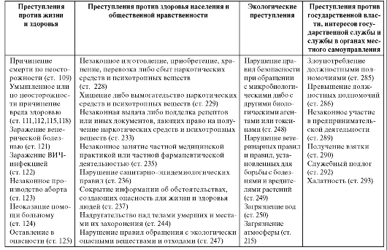
Классификации профессиональных правонарушений медицинских работников, предполагающих уголовную ответственность

Slide 59
109Ч2
Причинение смерти по неосторожности следует отличать от случайного ее причинения, когда лицо не только не предвидело возможности наступления смерти, но по обстоятельствам дела не должно было и не могло ее предвидеть. Вина лица в причинении смерти при несчастном случае отсутствует, уголовная ответственность исключается.
Квалифицированный вид рассматриваемого преступления (ч. 2, 3 ст. 109) имеет место, если причинена смерть по неосторожности:
а) вследствие ненадлежащего исполнения лицом своих профессиональных обязанностей;
Под ненадлежащим исполнением лицом своих профессиональных обязанностей понимается совершение деяний, не отвечающих полностью или частично официальным требованиям, предписаниям, правилам, в результате чего наступает смерть потерпевшего. По делам данной категории должно быть установлено, какие именно профессиональные обязанности нарушил виновный

Slide 60

Приказ Министерства здравоохранения и социального развития Российской Федерации от 23 июля 2010 г. № 541н "Об утверждении Единого квалификационного справочника должностей руководителей, специалистов и служащих, раздел "Квалификационные характеристики должностей работников в сфере здравоохранения" приведенный выше, также «Должностные инструкции » утвержденные руководителем медицинской организации определяет ответственность врача –специалиста и берется за основу при квалификации его действия (бездействия)

Slide 61
Статья 109 УК РФ. Причинение смерти по неосторожности
1. Причинение смерти по неосторожности - наказывается ограничением свободы на срок до двух лет или лишением свободы на тот же срок.
(В ред. Федерального закона от 08.12.03 ? 162-ФЗ.)
2. Причинение смерти по неосторожности вследствие ненадлежащего исполнения лицом своих профессиональных обязанностей - наказывается ограничением свободы на срок до трех лет либо лишением свободы на тот же срок с лишением права занимать определенные должности или заниматься определенной деятельностью на срок до трех лет или без такового.
(Часть вторая в ред. Федерального закона от 08.12.03 ? 162-ФЗ.)
3. Причинение смерти по неосторожности двум или более лицам - наказывается ограничением свободы на срок до пяти лет либо лишением свободы на тот же срок с лишением права занимать определенные должности или заниматься определенной деятельностью на срок до трех лет или без такового.

Slide 62
ОПРЕДЕЛЕНИЕ И СТАДИИ УГОЛОВНОГО ПРОЦЕССА
Уголовный процесс представляет собой упорядоченную законом деятельность органов дознания, предварительного следствия, прокуратуры и суда по возбуждению, расследованию, рассмотрению и разрешению уголовных дел.
В структуре УПК РФ выделено досудебное производство (часть вто­рая) и судебное производство (часть третья).Досудебное производство включает стадии возбуждения уголовно­го дела и предварительного расследования.

Slide 63
ПЕРВОНАЧАЛЬНАЯ СТАДИЯ УГОЛОВНОГО ПРОЦЕССА- ВАЖНЫЙ ЭТАП В ПРОФИЛАКТИКЕ УГОЛОВНОГО ПРЕСЛЕДОВАНИЯ ВРАЧЕЙ
Возбуждение уголовного дела представляет собой первоначальную стадию уголовного процесса, в которой полномочные органы государства и должностные лица устанавливают наличие или отсутствие оснований для начала производства по делу.
Решение о возбуждении уголовного дела приводит в движение процедуру уголовного процесса, образуя правовую основу для выполнения процессуальных действий в последующих стадиях

Slide 64
Роль и место НМЭ в системе медицинских экспертиз
Экспертиза качества медицинской помощи – это выявление нарушений при оказании медицинской помощи, в том числе оценка своевременности ее оказания, правильности выбора методов профилактики, диагностики, лечения и реабилитации, степени достижения запланированного результата (Федеральный закон «Об основах охраны здоровья граждан в Российской Федерации» от 23.11.2011 № 323-ФЗ, ст.64).

Slide 65
Нормативно-правовые акты, устанавливающие критерии для классификации дефектов оказания медицинской помощи
Федеральный закон от 21 ноября 2011 г. N 323-ФЗ "Об основах охраны здоровья граждан в Российской Федерации "
Приказ Министерства здравоохранения РФ от 10 мая 2017 г. N 203н "Об утверждении критериев оценки качества медицинской помощи" (вступает в силу с 1 июля 2017 г.)
Утверждены новые критерии оценки качества медицинской помощи. Они применяются в целях оценки своевременности оказания помощи, правильности выбора методов профилактики, диагностики, лечения и реабилитации, степени достижения запланированного результата.
Критерии дифференцированы по группам заболеваний (состояний) и по условиям оказания помощи (в амбулаторных условиях, в условиях дневного стационара и стационарных условиях).
Приказ Федерального фонда обязательного медицинского страхования от 1 декабря 2010 г. N 230 "Об утверждении Порядка организации и проведения контроля объемов, сроков, качества и условий предоставления медицинской помощи по обязательному медицинскому страхованию "

Slide 66
Нормативно-правовые акты, устанавливающие критерии для классификации дефектов оказания медицинской помощи
Приказ Министерства здравоохранения РФ от 16 мая 2017 г. N 226н
"Об утверждении Порядка осуществления экспертизы качества медицинской помощи, за исключением медицинской помощи, оказываемой в соответствии с законодательством Российской Федерации об обязательном медицинском страховании" (вступил в силу с 12 июня)
В рамках государственного контроля экспертиза проводится аттестованными экспертами, привлекаемыми Росздравнадзором к проверкам, в рамках ведомственного контроля - учеными и специалистами, привлеченными уполномоченными федеральными и региональными органами исполнительной власти.
При проведении экспертизы качества медицинской помощи эксперт, специалист путем проверки соответствия предоставленной пациенту медицинской помощи критериям оценки качества медицинской помощи, утверждаемым Министерством здравоохранения Российской Федерации проводит полное исследование представленных материалов, выявлять нарушения при оказании медпомощи, оценивать своевременность её оказания, правильность выбора методов профилактики, диагностики, лечения и реабилитации, степень достижения запланированного результата.

Slide 67
ВОЗМОЖНОСТЬ ИСПОЛЬЗОВАНИЯ ЗАКЛЮЧЕНИЯ НМЭ В ГРАЖДАНСКОМ И УГОЛОВНОМ СУДОПРОИЗВОДСТВЕ
Действующее процессуальное законодательство РФ предусматривает возможность воспользоваться в ходе судебного разбирательства консультацией специалиста (ст.188 ГПК РФ, ст.50 КАС РФ, ст.58 УПК РФ).
Профессиональная организация, имеющая лицензию на экспертизу качества медицинской помощи и сертифицированных специалистов в составе экспертной комиссии, обладает законным правом выступать в роли специалиста в суде.
В уголовном процессе заключение Комиссии по независимой медицинской экспертизе есть не что иное, как письменное доказательство по делу.
В гражданском процессе заключение Комиссии по независимой медицинской экспертизе существенно повышает шансы на объективное рассмотрение дела

Slide 68
Правовое значение дефектов медицинской помощи
Дефект медицинской помощи является основным критерием оценки качества медицинской помощи
Качество медицинской помощи - совокупность характеристик, отражающих:
своевременность оказания медицинской помощи
правильность выбора методов профилактики, диагностики, лечения и реабилитации при оказании медицинской помощи
степень достижения запланированного результата
Федеральный закон от 21 ноября 2011 г. N 323-ФЗ "Об основах охраны здоровья граждан в Российской Федерации "

Slide 69
Классификация дефектов медицинской помощи
Лечебно-диагностические дефекты
Дефекты организации медицинской помощи
Дефекты ведения медицинской документации
Этико-правовые дефекты (нарушения прав пациента при оказании медицинской помощи)

Slide 70
КВАЛИФИЦИРУЮЩИЕ ПРИЗНАКИ
Приказ Минздравсоцразвития РФ от 24.04.2008 N 194н (ред. от 18.01.2012) "Об утверждении Медицинских критериев определения степени тяжести вреда, причиненного здоровью человека"
25. Ухудшение состояния здоровья человека, обусловленное дефектом оказания медицинской помощи, рассматривается как причинение вреда здоровью
ЧТО СЧИТАТЬ ДЕФЕКТОМ ?
Дефекты оказания медицинской помощи — неудовлетворительный результат или недостаток в поставке услуг здравоохранения пациенту/потребителю, или нарушение соответ­ствия учрежденной системе менеджмента качества и другим процедурам (международный стандарт ИСО 9001:2000, система менеджемента качества в сфере медицинских услуг).
Критерии качества МП:
Статья 64. Экспертиза качества медицинской помощи
1. Экспертиза качества медицинской помощи проводится в целях выявления нарушений при оказании медицинской помощи, в том числе оценки своевременности ее оказания, правильности выбора методов профилактики, диагностики, лечения и реабилитации, степени достижения запланированного результата.
2. Критерии оценки качества медицинской помощи формируются по группам заболеваний или состояний на основе соответствующих порядков оказания медицинской помощи, стандартов медицинской помощи и клинических рекомендаций (протоколов лечения) по вопросам оказания медицинской помощи, разрабатываемых и утверждаемых в соответствии с частью 2 статьи 76 настоящего Федерального закона.

Slide 71
Концепция взаимодействия по определению состава и оснований для возбуждения УД
НЕЗАВИСИМАЯ ЭКСПЕРТИЗА КАЧЕСТВА МЕДИЦИНСКОЙ ПОМОЩИ

Slide 72
Статья 124.1. Ненадлежащее оказание медицинской помощи (медицинской услуги)
1. Ненадлежащее оказание медицинской помощи (медицинской услуги) вследствие нарушения медицинским работником своих профессиональных обязанностей, если это повлекло по неосторожности гибель плода человека и (или) причинение тяжкого вреда здоровью человека, –
наказывается штрафом в размере до двухсот тысяч рублей либо лишением свободы на срок до двух лет с лишением права занимать определённые должности или заниматься определённой деятельностью на срок до трёх лет либо без такового.
2. Деяние, предусмотренное частью первой настоящей статьи, если оно повлекло по неосторожности смерть человека, –
наказывается штрафом в размере до пятисот тысяч рублей либо лишением свободы на срок до пяти лет с лишением права занимать определённые должности или заниматься определённой деятельностью на срок до трёх лет либо без такового.
3. Деяние, предусмотренное частью первой настоящей статьи, если оно повлекло по неосторожности смерть двух или более лиц, –
наказывается лишением свободы на срок до семи лет с лишением права занимать определённые должности или заниматься определённой деятельностью на срок до пяти лет либо без такового.
Примечание: Под плодом человека в статьях 124.1, 124.2 и 235 Уголовного кодекса Российской Федерации понимается внутриутробно развивающийся человеческий организм с 9 недели беременности до рождения.

Slide 73
Статья 124.1. Ненадлежащее оказание медицинской помощи (медицинской услуги)
Внесение недостоверных сведений в медицинскую документацию, ее сокрытие, подмена либо уничтожение, а равно совершение аналогичных действий в отношении биологических материалов с целью сокрытия ненадлежащего оказания медицинской помощи (медицинской услуги) другим медицинским работником, деяния которого повлекли причинение тяжкого вреда здоровью либо гибель плода человека, либо смерть одного или более лиц, –
наказывается штрафом в размере до трёхсот тысяч рублей либо лишением свободы на срок до трёх лет.
2. То же деяние, совершённое должностным лицом, либо лицом, осуществляющим управленческие функции в медицинской организации, –
наказывается штрафом в размере до одного миллиона рублей либо лишением свободы на срок до пяти лет.

Slide 74
АЛГОРИТМ ВЗАИМОДЕЙСТВИЯ
СК
Заявление о возбуждении уголовного дела по факту некачественного оказания МП
ОСНВАНИЯ
СОСТАВЫ
ВРЕД ЗДОРОВЬЮ
Комиссия ЦНМЭ
= комплексная СМЭ
ЭКСПЕРТ В ОБЛАСТИ ОРГАНИЗАЦИИ ЗДРАВООХРАНЕНИЯ
ПРЯМАЯ СВЯЗЬ
НЕНАДЕЖАЩЕЕ КАЧЕСВО МП
ДОЛЖНОСТНЫЕ ОБЯЗАННОСТИ
СУДЕБНО-МЕДИЦИНСКИЙ ЭКСПЕРТ
ВРАЧ-ЭКСПЕРТ КЛИНИЧЕСКОГО ПРОФИЛЯ
ЮРИСТ –ПРЕДСЕДАТЕЛЬ КОМИССИИ

Slide 75
КВАЛИФИЦИРУЮЩИЕ ПРИЗНАКИ
Приказ Минздравсоцразвития РФ от 24.04.2008 N 194н (ред. от 18.01.2012) "Об утверждении Медицинских критериев определения степени тяжести вреда, причиненного здоровью человека"
УПК РФ Ст.24 основания отказа в возбуждении уголовного дела п.1,2.
ВРЕД
Вне МО
Травмы
Отравления
Ожоги
Терминальные состояния
В МО
Ухудшение состояния в процессе оказания медицинской помощи
Пр.№194н п.24. Ухудшение состояния здоровья человека, вызванное характером и тяжестью травмы, отравления, заболевания, поздними сроками начала лечения, его возрастом, сопутствующей патологией и др. причинами, не рассматривается как причинение вреда здоровью.
25. Ухудшение состояния здоровья человека, обусловленное дефектом оказания медицинской помощи, рассматривается как причинение вреда здоровью.
Пр.№194н п.24. Ухудшение состояния вследствие осложнений, не связанных с дефектами оказания медицинской помощи
-ОСЛОЖНЕНИЯ
-САМОСТОЯТЕЛЬНЫЕ ДЕЙСТВИЯ ПАЦИЕНТА
Notes:
1. Уголовное дело не может быть возбуждено, а возбужденное уголовное дело подлежит прекращению по следующим основаниям:
1) отсутствие события преступления;
2) отсутствие в деянии состава преступления;

Slide 76
НЕНАДЛЕЖАЩЕЕ КАЧЕСТВО
По вине сотрудника -единолично
Передозировка
Организация процесса несколько участников
Случаи смерти:
Во время наркоза и анестезии
Нарушение требований безопасности МП
Случаи осложнений: от применения некачественных ЛС и изделий медицинского назначения
Неправильное назначения ЛС
Непрофессиональное выполнение диагностического или лечебного мероприятия
От анафилактического шока
В результате профилактических мероприятий
В результате косметических мероприятий
ВБИ и нарушение СЭПР.
Нарушение ТБ при эксплуатации оборудования
Несоответствие лицензионным требованиям (по стандарту оснащения, образованию специалиста и т.д)
Администратино-
деликтное законодательство
118 УК
109 УК
УПК ст.25 Прекращение УД примирение сторон
УПК ст.25 Прекращение УД примирение сторон
Notes:
Тренд современной уголовно-правовой политики государства — расширение оснований освобождения от уголовной ответственности. Законодатель предлагает чаще применять примирение, досудебное урегулирование конфликтов, в том числе за счет более активного взаимодействия уголовного и административно-деликтного законодательства.
Статистика свидетельствует о том, что в последние годы число прекращенных судами уголовных дел по нереабилитирующим основаниям относительно стабильно: более 200 тысяч дел ежегодно. Это примерно каждое пятое уголовное дело, в том числе более 90 тысяч дел, направленных для рассмотрение в особом порядке судебного разбирательства.
Очевидно, что суды выполняют предусмотренную законом (например, ст.ст. 25, 268, 319 УПК РФ) задачу разъяснения прав участникам судопроизводства, в том числе на примирение, на освобождение от уголовной ответственности.

Slide 77
НЕСКОЛЬКО СЛОВ О ЯТРОГЕНИИ
Ятрогения- результат любых (правильно, своевременно и по показаниям проведенных , или ошибочных, проведенных с дефектами) медицинских мероприятий
«Правила формулировки заключительного клинического и патологоанатомического диагнозов, оформления медицинского свидетельства о смерти при ятрогенных патологических процессах» (утверждены Федеральной службой по надзору в сфере здраво­охранения и социального развития, Российским обществом патологоанатомов, АНО «Система добровольной сертификации пато­логоанатомическнх исследований», 2006 (Р.У. Хабриев, М.А. Пальцев, Г.Г. Автандилов, О.В. Зайратьянц, Л.В. Кактурский, Е.Л. Никонов):

Slide 78
Группы ятрогений:
1. Ятрогении, связанные с лечением:
А. Лекарственные. Б. Хирургические.
2. Обусловленные другими методами лечения.
3. Ятрогении, связанные с наркозом и анестезией.
4. Ятрогении, связанные с диагностическими мероприятиями.
5. Ятрогении, связанные с профилактическими мероприятиями.
6. Ятрогении, связанные с косметическими мероприятиями,
7. Прочие ятрогений

Slide 79
В классе XIX «Травмы, отравления и некоторые другие последствия внешних при­чин» (рубрики Т36 — Т88) МКБ 10 пересмотра представлены коды, обозначающие сущность ятрогенных пато­логических процессов.
Кодом класса XX шифруется причина развившейся ятрогений:
- Х40 — Х44 — неправильное назначение;
- Y40 — Y59 — лекарственные средства, медикаменты и биологические субстанции, являющиеся причиной неблагоприятных реакций при терапевтическом примене­нии;
- Y60 — Y69 — случайное нанесение вреда больному в ходе терапевтического или хирургического вмешательства;
- Y70 — Y82 — медицинские приборы и устройства, связанные с несчастным случа­ем при их использовании для диагностики и лечения;
- Y88 — последствия терапевтического или хирургического вмешательств как внеш­них причин заболеваемости и смертности.

Slide 80
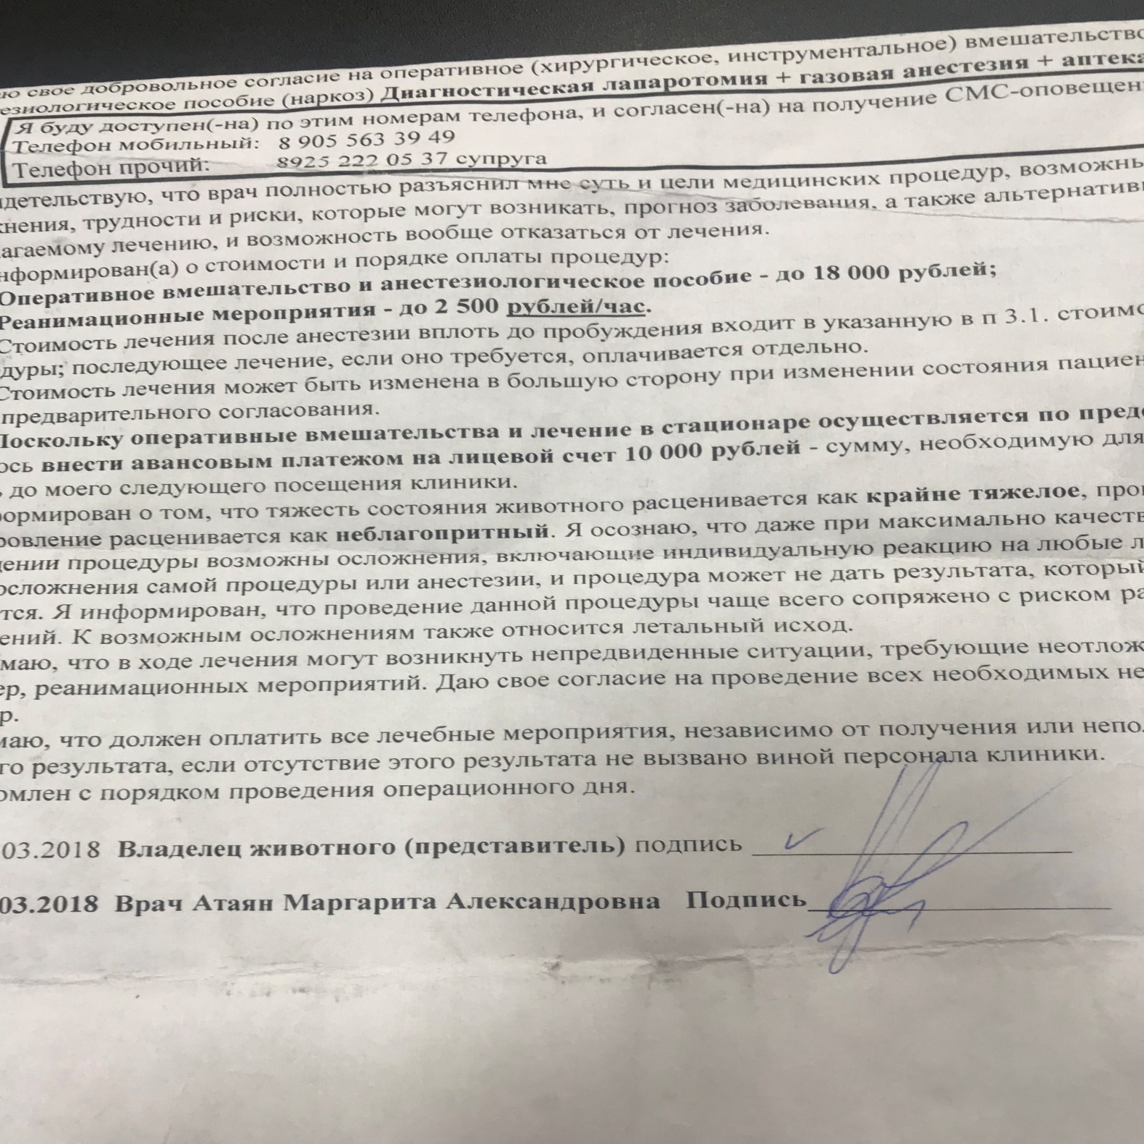

РИСК

Slide 81
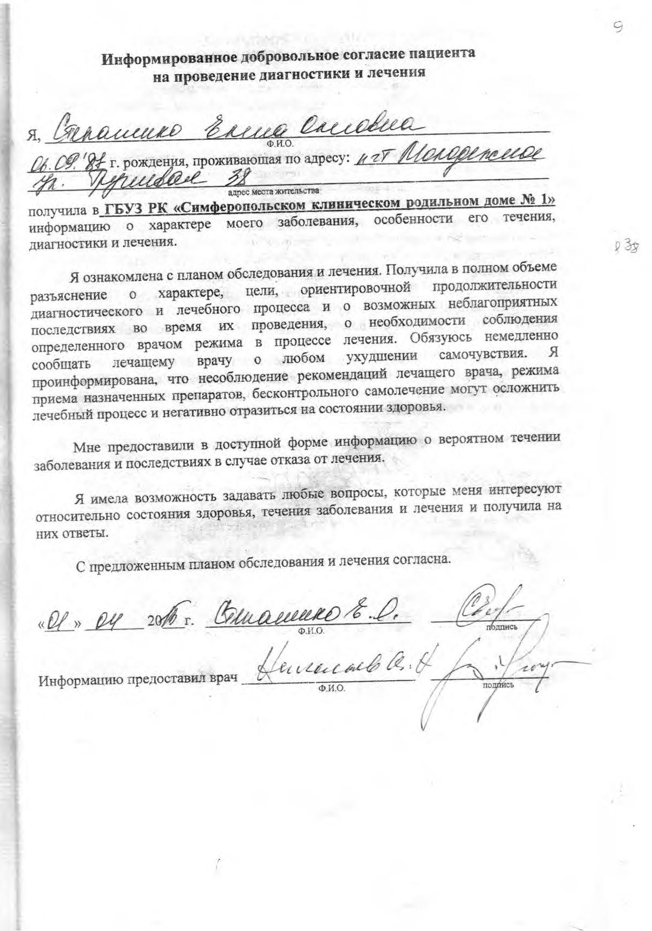

РИСК

Slide 82

Риск ориентированные подходы
ПРОФИЛАКТИКА ПРЕЦЕДЕНТА
ИНФОРМИРОВАНИЕ
РАБОТА С ПРЕТЕНЗИЕЙ
Протокол ВК Приказ МЗ РФ№502
ВЫСТРАИВАНИЕ ЛИНИИ ЗАЩИТЫ
Случилось!
РЕГЛАМЕНТЫ И ВЗАИМОДЕЙСТВИЕ СТРУКТУРНЫХ ПОДРАЗДЕЛЕНИЙ
ДОЛЖНОСТНЫЕ ИНСТРУКЦИИ ДОЛЖНЫ СООТВЕТСВОВАТЬ ПОРЯДКАМ
СООТВЕТСТВИЕ ТРЕБОВАНИЯМ БЕЗОПАСНОСТИ
Первичная медицинская документация!!! Консилиум.
Экспертиза КМП
Досудебное урегулирование
Перспективы дела и риски

Slide 83

Общее
ГРУППА РИСКА
ХИРУРГИ,АНАСТЕЗИОЛОГИЯ-РЕАНИМАТОЛОГИЯ, АКУШЕРСТВО-ГИНЕКОЛОГИЯ
ЗАКОНОМЕРНОСТИ ДЕФЕКТОВ
ТИПИЧНЫЕ ОШИБКИ ПОВЕДЕНИЯ МЕДИЦИНСКОЙ ОРГАНИЗАЦИИ
ВыВыводы пилота
Находим закономерности
Определяем риски
Находим решение

Slide 84

Благодарю за внимание!

